Slide 1
Matriz de Riesgo
Ejercicio
Riesgo | Impacto | Factibilidad | Medidas Mitigación
Desvinculación de RRHH de relevancia del proyecto. Por proyectos o oportunidades laborales más atractivas. | Alto | Media | Contar con investigadores asociados que puedan suplir el puesto. Tener mapeado posibles reemplazos.
Qué riesgos puede tener la ejecución del proyecto.
Qué tan importante es para el mismo (Alto, medio o bajo).
Qué probabilidad tiene de que suceda (Alto, medio o bajo).
Qué medidas se pueden tomar para mitigar si sucede
5 Minutos
Notes:
Se separan en grupos de 3 personas, eligen 1 guardián del tiempo. 5 minutos por persona chocan lentes y tiran ideas (para sus proyectos). *Mostrar previamente como se chocan los lentes, en tu mural dejé algunos de ejemplo en el Almacén de Lentes (puedes hacer un choque de ejemplo si quieres) **Si no tienen lentes pueden comentar (brevemente, no mas de 1min) su proyecto y recibir ideas del resto del grupo (dejar abierto).

Slide 2
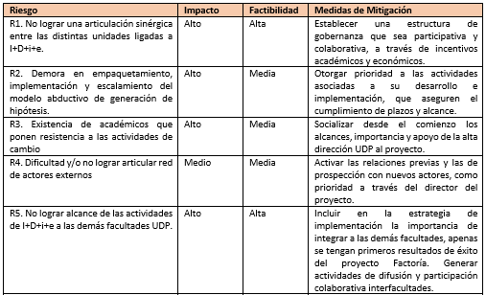
Herramientas de control y seguimiento
Matriz de Riesgo
Intenta identificar riesgos asociados a la ejecución del proyecto, probabilidad de su ocurrencia, el impacto que generaría y anticipar cómo se pueden resolver o mitigar sus efectos con acciones y medidas.
Eventualidades directas
- Certificaciones
- Regulaciones
- Barreras comerciales, culturales, etc.
- Desvíos y Fallas en el desarrollo
- Fallas de equipo
- Desfase de adquisiciones
Eventualidades del Equipo
- Desvinculación RRHH
- Enfermedades/ accidentes
Externalidades sociales
- Desastres naturales
- Consecuencias del clima
- Acción de terceros

